Slide 1

校内研修用スライド②
第２章 第３章
ツールを活用した学習活動の設定
設定編・活用例編
宮城県総合教育センター 特別支援教育研究グループ
Notes:
「みやぎ授業づくりガイド＋」第２章設定編，第３章活用例編では，ツールを活用した学習活動の設定について活用例を示しながら説明しています。

Slide 2

ツールの活用を通してできること
P１－６
□ 児童生徒の生活を捉えること（ と対応）
□「学んだことを生かしている姿」を考えること（ と対応）
□ 育成を目指す資質・能力（各教科の目標及び内容）を明確にすること
ポイント①
ポイント②
「育成を目指す資質・能力」を
生活に結び付ける学習活動の設定とすることができます。
Notes:
ツールの活用を通して，児童生徒の生活を捉えること，「学んだことを生かしている姿」を考えること，育成を目指す資質・能力を明確にすることができます。そうすることで，「育成を目指す資質・能力」を生活に結び付ける学習活動を設定することができます。

Slide 3
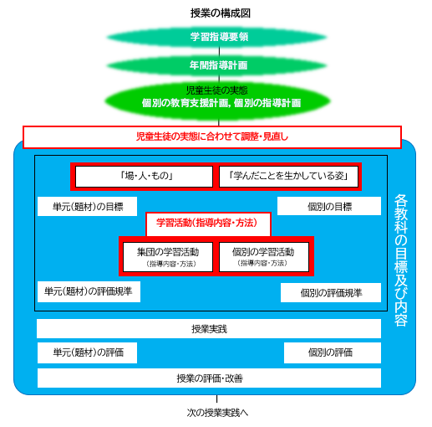
「育成を目指す資質・能力」を
児童生徒の生活に結び付ける学習活動の設定
P２－１
ポイント①
「場・人・もの」
ポイント②
「学んだことを生かしている姿」
Notes:
授業づくりの構成図にあるように，学習活動の設定方法として「場・人・もの」と「学んだことを生かしている姿」を組み込むことを提案しています。

Slide 4

学習活動の設定Ｓｔｅｐ１～５・参照
P２－２
Ｓｔｅｐ１ 年間指導計画等の確認
Ｓｔｅｐ２ 「学んだことを生かしている姿」の設定
Ｓｔｅｐ３ 各教科の目標及び内容の調整・見直し
Ｓｔｅｐ４ 個別の学習活動の設定
Ｓｔｅｐ５ 集団の学習活動の設定
参照
目標，評価規準の設定，調整・見直しの留意点を示しています。
Notes:
学習活動の設定の基本型として，五つのステップを提案しています。しかし，学習活動を設定する際，「単元（題材）の目標」や「評価規準」など，様々な事項は相互に関わり合います。
これらの事項に順序性はなく，行ったり来たりしながら考えていくもので，必ずしも提案した順序で学習活動を設定しなければならないわけではありません。設定方法の一つの提案と捉えていただければと思います。

Slide 5
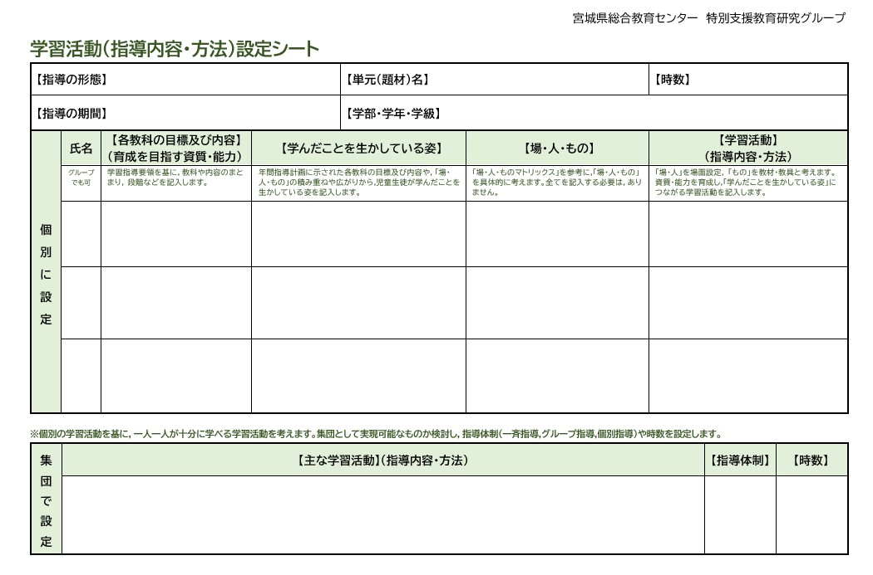
ツールを活用した学習活動の設定
P２－２
ツール１
「場・人・ものマトリックス」
ツール２
「学習活動（指導内容・方法）設定シート」
Notes:
「育成を目指す資質・能力」を児童生徒の生活と結び付ける学習活動を設定する際に，ツールを活用することで，考えを整理し，必要事項を関連させながら設定していくことができます。
活用するのは，「場・人・ものマトリックス」と「学習活動（指導内容・方法）設定シート」です。

Slide 6
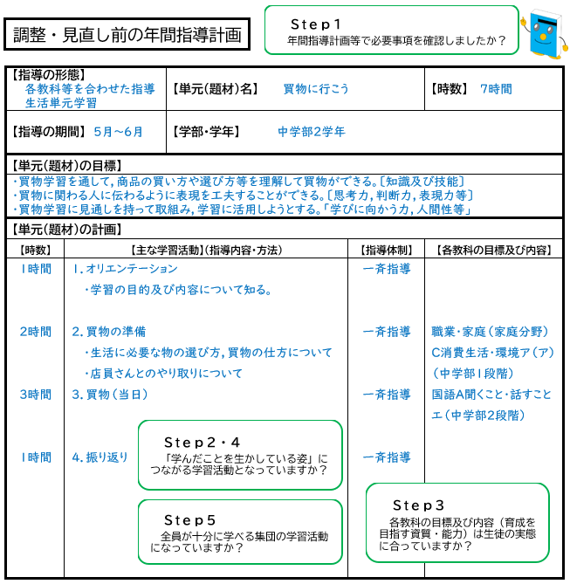
P３－１
活用例①
各教科等を合わせた指導（生活単元学習）ある特別支援学校中学部の例
※年間指導計画だけではなく，これまでの
授業実践の指導案や教育計画等を参考
にすることもあります。
Notes:
各教科等を合わせた指導（生活単元学習）特別支援学校中学部２学年の年間指導計画例 単元（題材）名「買物へ行こう」を基に，五つのＳｔｅｐに沿って説明していきます。実際の学習活動の設定では，年間指導計画だけでなく，これまでの授業実践の学習指導案や教育計画などを参考にすることもあるかと思います。

Slide 7

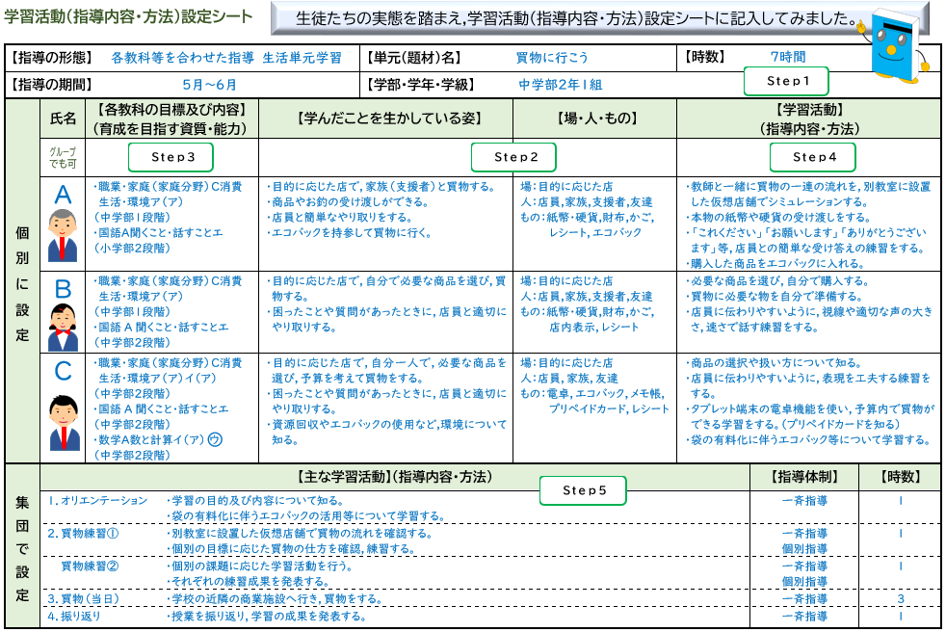
P３－３
五つのステップで学習活動を設定します！
Notes:
それでは，ツールを活用した学習活動の設定について五つのＳｔｅｐの順にご説明します。
「みやぎ授業づくりガイド＋」第３章３－３にある「学習活動（指導内容・方法）設定シート記入例」を見ながら設定方法を確認してください。

Slide 8
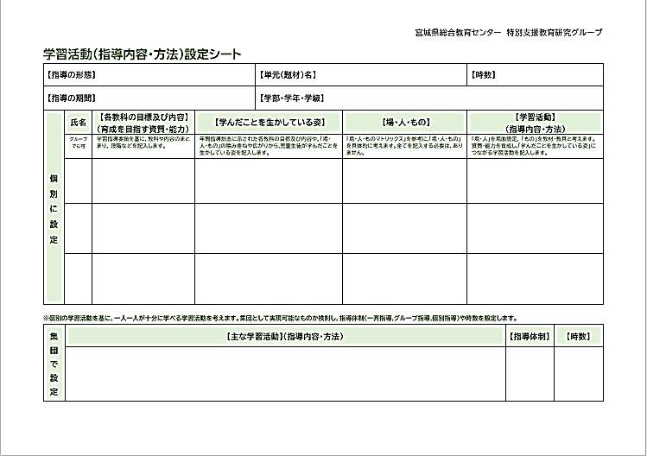
P２－３
Ｓｔｅｐ１ 年間指導計画等の確認
年間指導計画例（Ｐ３―１参照）
【指導の形態】 生活単元学習 | 【単元（題材）名】 買物に行こう | 【時数】 ７時間
【指導の期間】 ５月～６月 | 【学部・学年・学級】 中学部２年１組
Notes:
【Step１ 年間指導計画等の確認】年間指導計画等を見て，【指導の形態】【単元（題材）名】【時数】等を確認し記入します。これまでの授業実践の略案なども参考になります。今回の単元（題材）における学習活動の内容を大まかにイメージします。

Slide 9
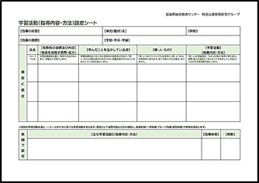
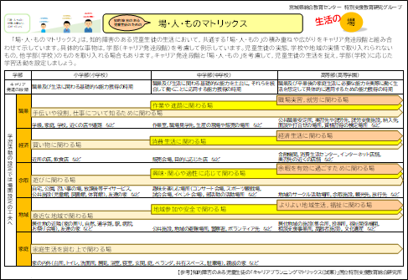
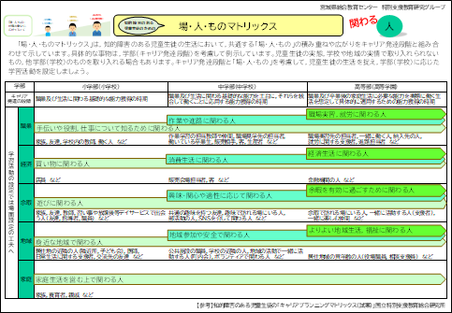
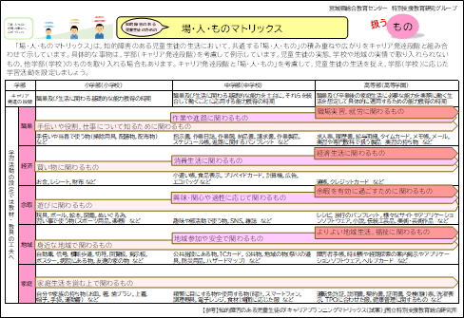
P２－４
Ｓｔｅｐ２ 「学んだことを生かしている姿」の設定
「場・人・ものマトリックス（Ｐ１－９，１０，１１）
各教科の目標及び内容（職業・家庭）
Notes:
【Step２「学んだことを生かしている姿」の設定】を具体的に考えます。学んだことが児童生徒の生活においてどのように生かされていくのか，「どこで（場）誰と（人）何を使って（もの）何をするのか（各教科の目標及び内容）」を考えます。この時，「場・人・ものマトリックス」を参考にすることができます。
必ずしも，【場・人・もの】を全て記入する必要はありません。児童生徒のキャリア発達段階を踏まえ，実態に合わせて下学年の【場・人・もの】を扱うこともあります。ここでは，Aさんの生活を（場）目的に応じた店（人）店員等（もの）紙幣・硬貨，エコバック等と捉えました。そこから「学んだことを生かしている姿」を目的に応じた店で，家族（支援者）と買物に行く。店員と簡単なやり取りをする等と捉えました。

Slide 10
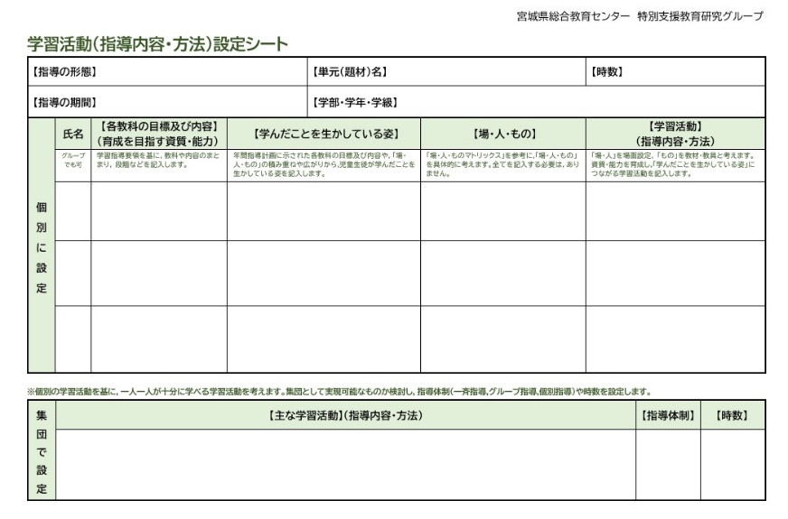
P２－５
P２－10
P２－11
Ｓｔｅｐ３ 各教科の目標及び内容の調整・見直し
児童生徒の指導で使用している，
学習指導要領「各教科等の目標及び内容」を参照
Notes:
【Step３ 各教科の目標及び内容の調整・見直し】をします。年間指導計画に示されている【各教科の目標及び内容】に迫る授業を，生徒の実態に応じて考えます。難しい場合には，実態に合わせた【各教科の目標及び内容】に調整・見直ししていきます。ここでは，中学部２学年のAさんの実態に応じて，国語A聞くこと・話すことエを，中学部２段階から小学部２段階へ段階の調整・見直しを行っています。
調整・見直しの留意点については，みやぎ授業づくりガイド＋第２章２－１０，２－１１で説明しています。

Slide 11
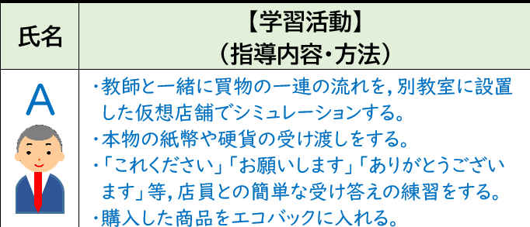
Ｓｔｅｐ４ 個別の学習活動の設定
P２－６
Notes:
【Step４ 個別の学習活動の設定】です。学習活動は，Step２と３で調整・見直しをした【各教科の目標及び内容】【学んだことを生かしている姿】【場・人・もの】を参考に考えます。「場・人」を授業の場面設定に，「もの」を教材・教具につなげると，児童生徒の生活に結び付いた学習活動とすることができます。Aさんの場合，本単元での学習活動は，教師と一緒に買物の一連の流れを，別教室に設置した仮想店舗でシミュレーションするなどと，設定しています。

Slide 12
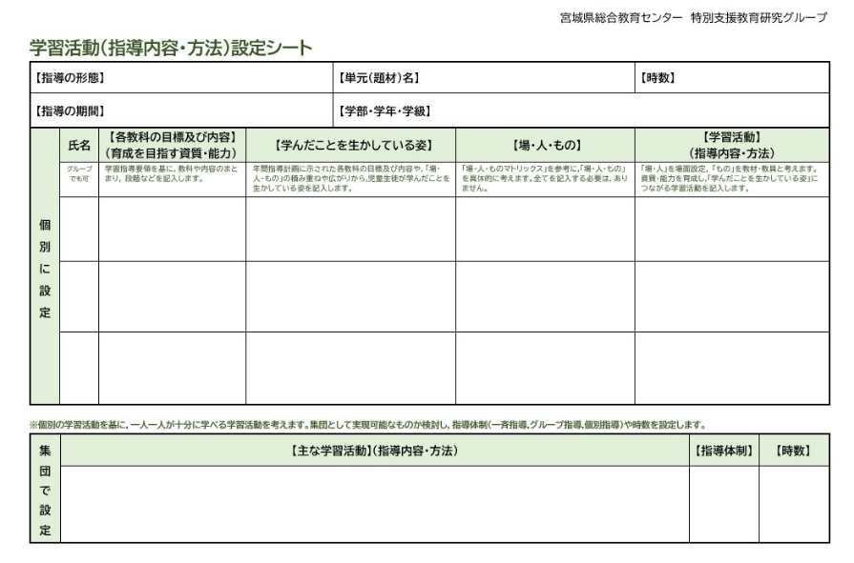
Ｓｔｅｐ５ 集団の学習活動の設定
P２－７
Notes:
【Step５ 集団の学習活動の設定】Step４で設定した個別の【学習活動】を，できるだけ全員分取り入れて集団の学習活動を考えます。そうすることで，全員が十分に学べる単元にすることができます。一斉指導，個別指導，グループ指導などの指導体制を検討します。一斉での学習が難しいときには，個別指導やグループ指導を部分的に取り入れたり，集団での学習ではなく個別の学習で行ったりすることもあります。これらをまとめたのが，【主な学習活動】です。

Slide 13

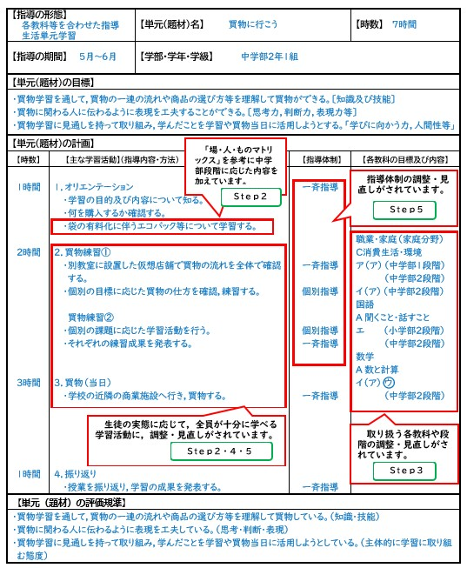
P２－８
P２－９
参照
目標，評価規準の設定
令和３年度 研究成果物
「みやぎ授業づくりガイド」を
ご参照ください。
Notes:
【目標，評価規準の設定】については，令和３年度 研究成果物「みやぎ授業づくりガイド」で詳しく説明しています。

Slide 14
P３－４
ツールを活用した学習活動の設定（調整・見直し）後
調整・見直し
Notes:
「みやぎ授業づくりガイド＋」第３章３－４をご覧下さい。調整・見直し前の年間指導計画から，生徒の実態やキャリア発達段階を踏まえ，各教科の目標及び内容を捉えた指導計画になっています。

Slide 15



お疲れさまでした！
Notes:
以上で，「育成を目指す資質・能力」を児童生徒の生活に結び付ける学習活動の設定についての説明は終了です。

